Slide 1

BÁO CÁO ĐỒ ÁN
WAREHOUSE XUẤT KHO
NHÓM 53
ĐẶNG HẢI LONG - 3118410233
NGUYỄN HỮU VINH - 3118410483
HỌC PHẦN: SEMINAR CHUYÊN ĐỀ
GIẢNG VIÊN: NGUYỄN QUỐC HUY

Slide 2
NỘI DUNG
GIỚI THIỆU VỀ CÔNG NGHỆ RFID
ƯU ĐIỂM VÀ NHƯỢC ĐIỂM CỦA CÔNG NGHỆ RFID
1
2
ỨNG DỤNG CÔNG NGHỆ RFID
TỔNG QUAN VỀ BÀI TOÁN WAREHOUSE XUẤT KHO
3
4

Slide 3
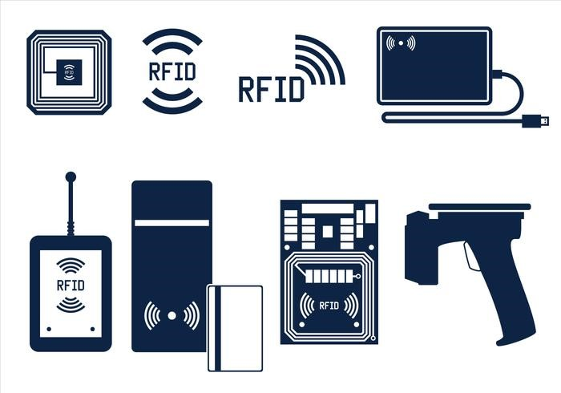
PART 01
GIỚI THIỆU VỀ CÔNG NGHỆ RFID
RFID (Radio Frequency Identification), hay nhận dạng qua tần số vô tuyến, là một công nghệ dùng kết nối sóng vô tuyến để tự động xác định và theo dõi các thẻ nhận dạng gắn vào vật thể.
Là một kỹ thuật nhận dạng sóng vô tuyến từ xa, cho phép dữ liệu trên một con chíp được đọc một cách "không tiếp xúc" qua đường dẫn sóng vô tuyến ở khoảng cách từ 50 cm tới 10 mét, sử dụng thiết bị thẻ RFID và một đầu đọc RFID.

Slide 4
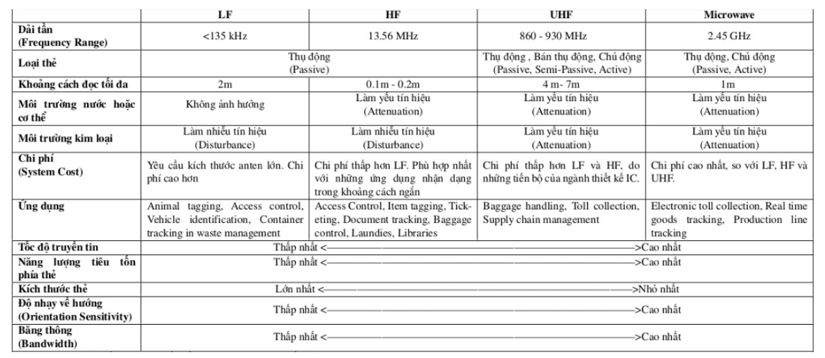

Slide 5
PART 02
ƯU ĐIỂM VÀ NHƯỢC ĐIỂM CỦA CÔNG NGHỆ RFID
ƯU ĐIỂM
NHƯỢC ĐIỂM
- Không phải sắp xếp
- Kiểm kê với tốc độ cao mà không cần tiếp xúc
- Khả năng đọc ghi dữ liệu nhiều lần
- Thẻ RFID hoạt động tốt trong môi trường không thuận lợi
- Chi phí triển khai cao.
- Khả năng kiểm soát thiết bị còn hạn chế.
- Thẻ dễ bị nhiễu sóng trong môi trường nước và kim loại.
- Các đầu đọc có thể đọc chồng lấn lên nhau.

Slide 6
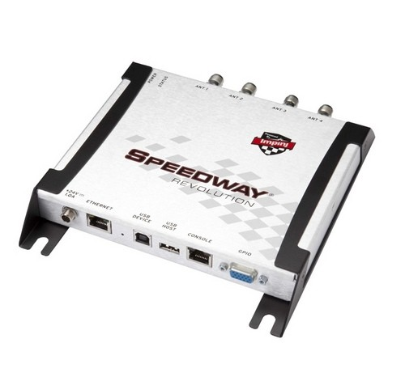
IMPINJ R420
Impinj R420 là thiết bị nổi tiếng số 1 trong các thương hiệu đầu đọc thẻ cố định RFID trên thế giới
Thiết bị hỗ trợ 04 cổng kết nối với antenna tần số 902-928 MHz cho phép triển khai rộng khắp trong nhiều ứng dụng khác nhau. Ngoài ra, thiết bị còn cho phép mở rộng tối đa lên tới 32 antenna thông qua Antenna Hub và GPIO adapter, cho phép triển khai trong các ứng dụng cần sử dụng nhiều ăng ten với một chi phí tối ưu hơn.
Có thể duy trì tốc độ đọc cao bất kể nhiễu sóng hay nhiễu do đầu đọc tự động điều chỉnh cho chức năng tối ưu, đầu đọc R420 cung cấp tối đa khả năng hiển thị vật phẩm.

Slide 7
TÍNH NĂNG CHÍNH
Autoset: liên tục tối ưu hóa cấu hình của trình đọc để có hiệu suất tốt nhất, đáng tin cậy nhất.
Chu kỳ nhiệm vụ thấp: giảm nhiễu RF, giảm tiêu thụ điện năng và chi phí năng lượng.
Chuyển mạch anten động: cải thiện năng lượng và giúp đầu đọc làm việc hiệu quả hơn.
Cấp nguồn qua Ethernet (PoE): đơn giản hóa việc triển khai và giảm đáng kể chi phí bằng cách loại bỏ nhu cầu cài đặt ổ cắm AC tại các điểm đọc.
Cải thiện dựa trên các khả năng phần cứng tiên tiến khiến Speedway ban đầu trở thành lựa chọn của nhiều khách hàng khó tính với các khả năng của hệ thống như độ nhạy nhận tốt nhất, loại bỏ nhiễu…
4 Cổng ăng ten: Có thể mở rộng lên 32 ăng ten với Impinj Speedway Antenna Hub tổng chi phí đầu tư thấp và tính linh hoạt ứng dụng cao hơn.
Độ nhạy RF cao nhất trong ngành (-84dBm) cung cấp độ chính xác cao hơn và phạm vi đọc dài hơn.
Độ bền trường được chứng minh, cấp doanh nghiệp với thời gian trung bình cao giữa thất bại.

Slide 8
PART 03
ỨNG DỤNG CỦA CÔNG NGHỆ RFID

Slide 9
THEO DÕI TÀI SẢN
Thường được sử dụng ở các doanh nghiệp, giúp họ theo dõi tài sản, kiểm kê 1 cách nhanh hơn.
ỨNG DỤNG
QUẢN LÝ CHUỖI CUNG ỨNG, TỒN KHO, NGUYÊN VẬT LIỆU
Trong quá trình sản xuất, hệ thống RFID có thể theo dõi sự di chuyển trực tiếp trong khu vực chính xác đến từng phút dữ liệu hiển thị.
CÔNG NGHỆ
ĐỊNH VỊ VÀ THEO VẾT CÁ NHÂN
RFID
Thường được sử dụng ở các công ty, trong quá trình làm việc có thể quản lý được nhân viên của mình đang ở đâu, giúp cải thiện quy trình làm việc.
TỰ ĐỘNG HOÁ THƯ VIỆN
RFID có thể làm giảm đáng kể thời gian tìm kiếm các mục bị thất lạc trong thư viện, giúp cho việc sắp xếp các loại sách dễ dàng hơn.

Slide 10
PART 04
TỔNG QUAN VỀ BÀI TOÁN WAREHOUSE XUẤT KHO
Yêu cầu | Mô tả
Xuất kho | - Hàng giả định là các thùng carton có gắn chip RFID. - Tạo lệnh xuất hàng trên ứng dụng Web/Desktop. - Khi hàng đi qua cổng xuất sẽ ghi nhận thông tin (PO, item code, qty, gate, date-time). - Xem báo cáo xuất theo các tiêu chí: Date-time, PO, item code.

Slide 11
MÔ TẢ CHI TIẾT VỀ BÀI TOÁN
STT | Yêu cầu | Mô tả
1 | Tạo sản phẩm có RFID tags | Với mỗi sản phẩm (thùng carton) ứng với 1 thẻ chip RFID
2 | Lệnh xuất hàng | Tạo 1 lệnh xuất hàng(tên sản phẩm, số lượng) có trên ứng dụng Desktop
3 | Quét RFID tags | Khi đơn hàng được xác nhận, các sản phẩm sẽ đi qua cổng xuất và ghi nhận thông tin theo đơn hàng
4 | Xác nhận đơn hàng | Sau khi quét đầy đủ sản phẩm theo đơn hàng yêu cầu thì đơn hàng sẽ được xác nhận thành công
5 | Xuất cáo cáo | Xuất báo cáo bao đơn hàng mới theo mốc thời gian ra file Excel trên Desktop

Slide 12
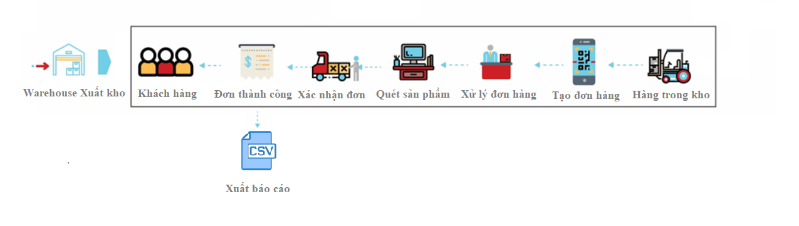
SƠ ĐỒ LUỒNG NGHIỆP VỤ
MỘT SỐ THAM SỐ HAY GẶP
LHOST: local host, là địa chỉ ip của máy tấn công. Địa chỉ ip này phải đảm bảo mục tiêu tấn công có khả năng kết nối tới
LPORT: cổng để MSF lắng nghe tín hiệu gửi về. RHOST: remote host, là địa chỉ ip của mục tiêu cần tấn công .RPORT: cổng được mở trên mục tiêu để MSF kết nối đến và khaithác

Slide 13
THANK YOU

